Slide 1


PROYECTO FINAL DE MÁSTER
Máster en Ingeniería del Mantenimiento
DISEÑO DEL SISTEMA DE MANTENIMIENTO DE UN ASCENSOR ELÉCTRICO
Autora: África Peña Gil
Tutor: Vicente Macián Martínez
Julio 2017

Slide 2

Contenido
1. Introducción
2. La empresa
3. Componentes de un ascensor eléctrico
4. Mantenimiento de los componentes de un ascensor eléctrico
  4.1. Mantenimiento preventivo
  4.2. Mantenimiento predictivo
  4.3. Órdenes de trabajo
5. Conclusiones

Slide 3
1. Introducción
Objetivo fundamental
  Propuesta de implantación de un sistema de mantenimiento de ascensores.
  Trabajo realizado en la empresa Raloe en la cual llevo trabajando 9 meses de prácticas. Se le agradece a la empresa su colaboración en este proyecto.

Slide 4
2. La empresa
Raloe Mediterráneo S.L.
  Compañía multinacional que nació en 1894 y está especializada en el diseño a medida de ascensores.
  Distribución y comercialización de componentes para ascensores y elevadores al por mayor.
  Delegaciones: Valencia, Madrid y Barcelona.

Slide 5
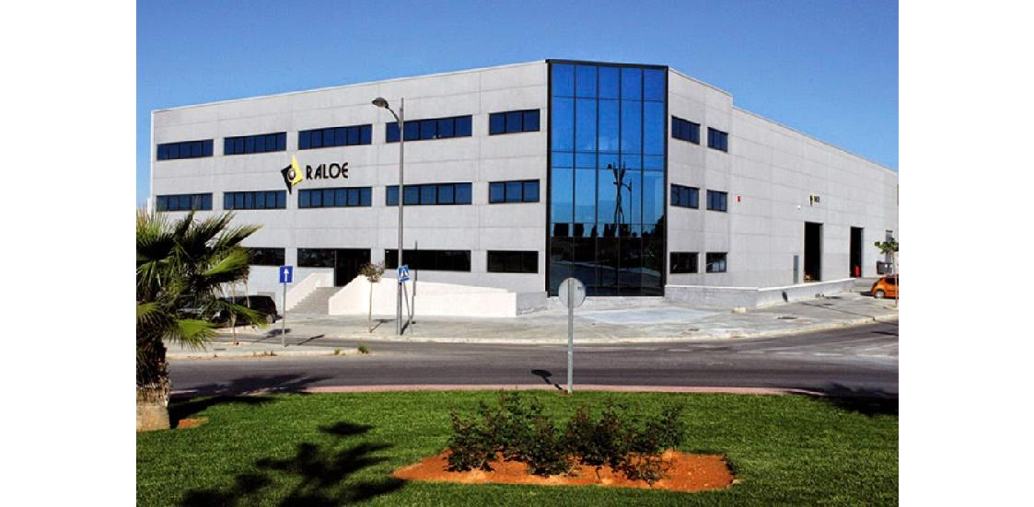
2. La empresa
Parque Empresarial Táctica, Paterna.

Slide 6
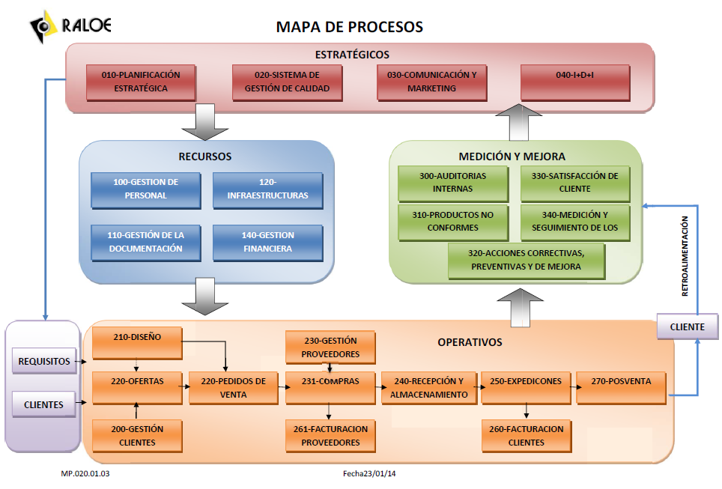
2. La empresa

Slide 7
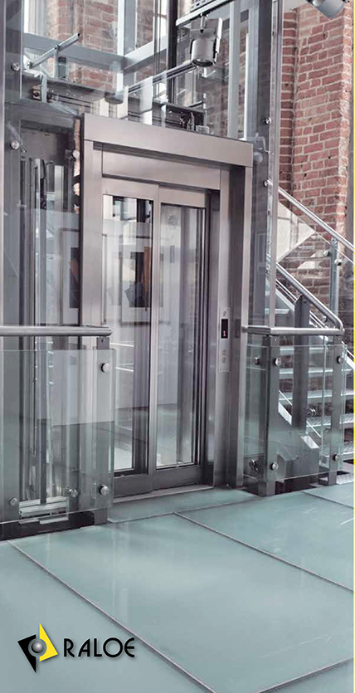
2. La empresa: Tipos de ascensores
Tipos de ascensores:
  Ascensores Eléctricos.
    Con chasis de pórtico.
    Con chasis de mochila.
  Ascensores Hidráulicos.
    Con chasis de pórtico.
    Con chasis de mochila.
  Montacoches.
  Montacargas.
  Ascensores Unifamiliares.

Slide 8
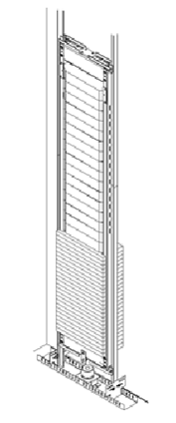
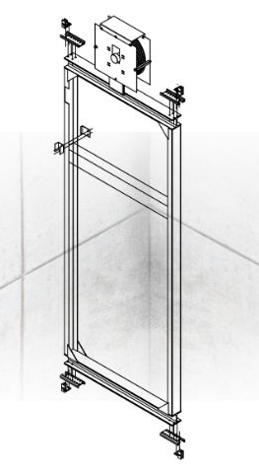
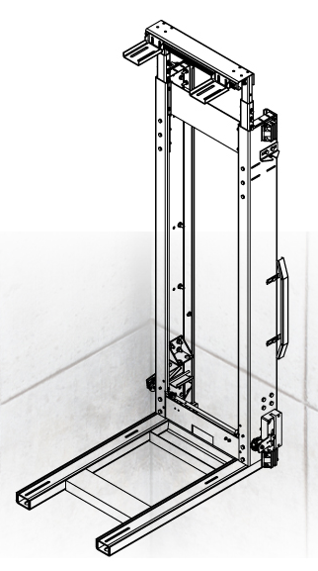
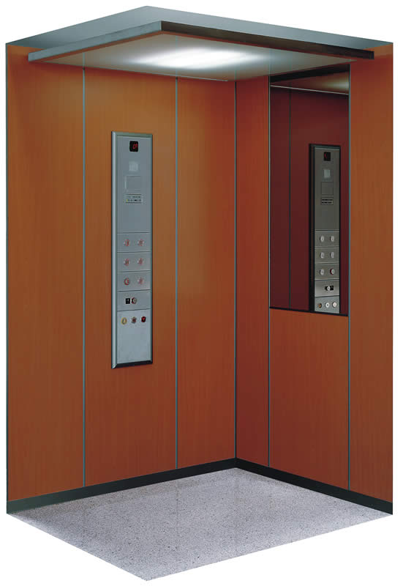
3. Componentes de un ascensor
eléctrico
Cabina
Chasis de cabina
Contrapeso
Chasis de contrapeso

Slide 9
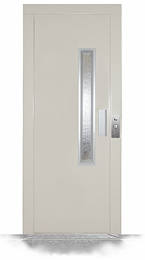
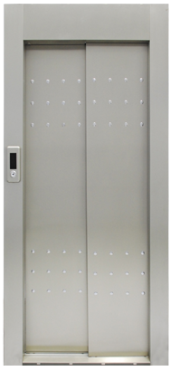
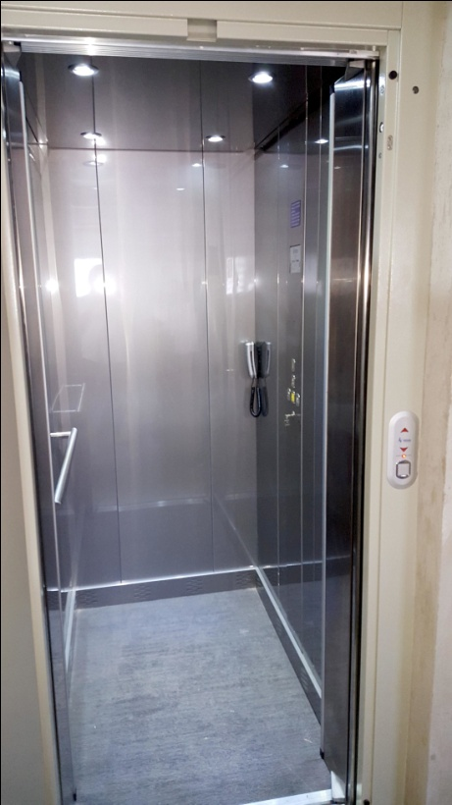
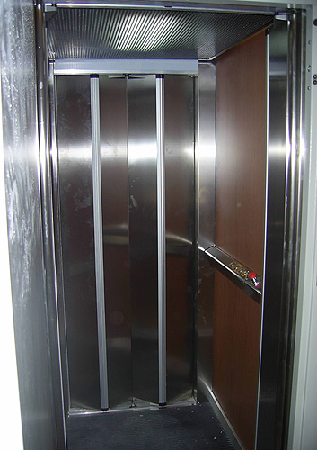
3. Componentes de un ascensor
eléctrico
Puertas de rellano
Puertas de cabina

Slide 10
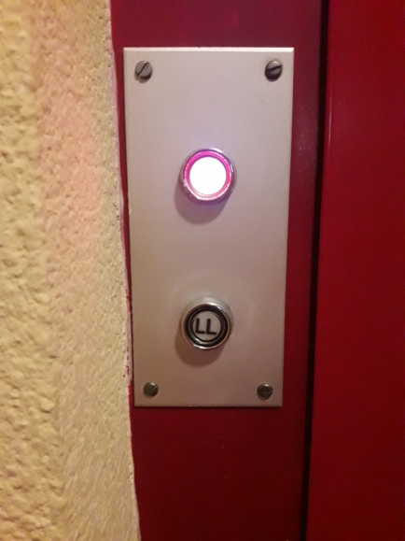
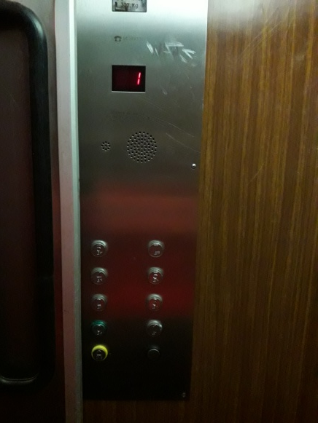
3. Componentes de un ascensor
eléctrico
Botonera de rellano
Botonera de cabina

Slide 11
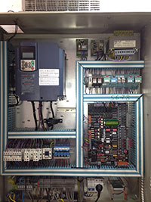
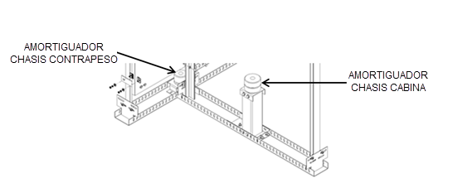
3. Componentes de un ascensor
eléctrico
Maniobra
Amortiguadores

Slide 12
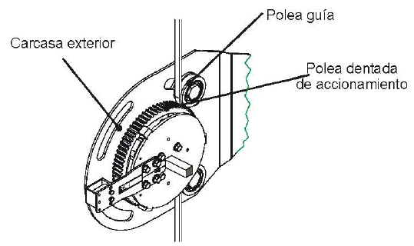
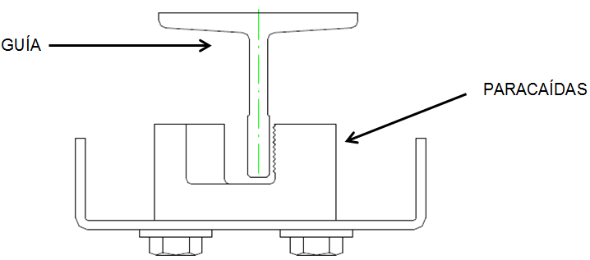
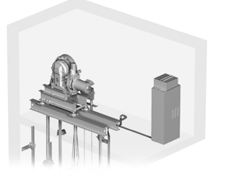
3. Componentes de un ascensor
eléctrico
Paracaídas
Limitador de velocidad
Máquina

Slide 13
4. Mantenimiento de los componentes
de un ascensor eléctrico
Norma Europea EN 13015:2001+A1:2008: Mantenimiento de ascensores y escaleras mecánicas.
Procedimiento:
  Desarrollo de tablas de mantenimiento preventivo y predictivo.
  Análisis de los costes de mantenimiento.
  Diseño de las Órdenes de Trabajo de mantenimiento preventivo, predictivo y correctivo.

Slide 14
4.1. Mantenimiento preventivo
Sistema | Elemento | Operación | Código | Periodo | Gama | Recambio | Nº especialidad del Operario | Tiempo asignado (min) | Coste repuesto | Coste mano de obra (30€/h) | Coste total | Procedimiento de la operación
Suspensión | Cables de suspensión | Sustitución de los cables de tracción | SU01 | 7 años | C | Cables de tracción 8 mm | 1 mecánicos | 30 | 50 € | 15 | 75 € | OSU01
 |  | Lubricación de cables | SU02 | Mensual | A | Grasa MULTIS MS 2 | 1 mecánico | 15 | 15 € | 7,5 | 38 € | OSU02
Máquina | Freno | Cambiar las zapatas de freno | MA01 | 7 años | A | ZapataQks9 Schindler | 1 mecánico | 20 | 40 € | 10 | 65 € | OMA01
 | Máquina tractora | Lubricación de la máquina | MA02 | Mensual | A | Repsol ELECTRA 3X | 1 mecánico | 10 | 40 € | 5 | 48 € | OMA02
 | Polea tractora | Sustitución | MA03 | 10 años | D | Polea 265x6x6,5 | 1 mecánico | 40 | 50 € | 20 | 90 € | OMA03
Chasis | Guías de cab. / contr. | Lubricación | CH01 | Mensual | A | Shell Tonna S 2M | 1 mecánico | 10 | 30 € | 5 | 45 € | OCH01
 | Fijaciones guía cab./contr. | Sustitución | CH02 | 7 años | C | Fijaciones estándar | 1 mecánico | 45 | 15 € | 22,5 | 43 € | OCH02
 | Polea de cabezal | Sustitución | CH03 | 10 años | D | Polea Halken | 1 mecánico | 50 | 30 € | 25 | 55 € | OCH03
Puertas | Puertas cabina/rellano | Lubricación | PU01 | 1 año | B | Shell Tonna S 2M | 1 mecánico | 15 | 15 € | 7,5 | 38 € | OPU01
Componentes de seguridad | Finales de carrera | Sustitución | CS01 | 7 años | C | Sensor final de carrera | 1 mecánico | 20 | 10 € | 10 | 35 € | OCS01
 | Limitador de velocidad | Sustitución | CS02 | 7 años | C | Limitador SLC | 1 mecánico | 20 | 100 € | 10 | 233 € | OCS02
 | Paracaídas | Sustitución | CS03 | 7 años | C | Paracaídas SLC | 1 mecánico | 15 | 80 € | 7,5 | 103 € | OCS03
 | Amortiguadores | Sustitución | CS04 | 7 años | C | Tacos Silentblock | 1 mecánico | 15 | 20 € | 7,5 | 35 € | OCS04

Slide 15
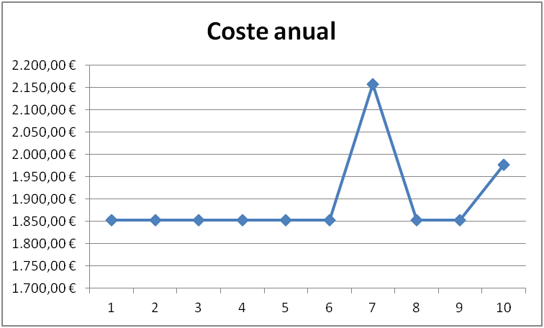
4.1. Mantenimiento preventivo
Año | 1 | 2 | 3 | 4 | 5 | 6 | 7 | 8 | 9 | 10
Gamas | Ax12, B | Ax12, B | Ax12, B | Ax12, B | Ax12, B | Ax12, B | Ax12, B, C | Ax12, B | Ax12, B | Ax12, B, D
Costes repuestos | 1.515,00 € | 1.515,00 € | 1.515,00 € | 1.515,00 € | 1.515,00 € | 1.515,00 € | 1.770 € | 1.515,00 € | 1.515,00 € | 1.595,00 €
Coste M.O. | 337,50 € | 337,50 € | 337,50 € | 337,50 € | 337,50 € | 337,50 € | 387,50 € | 337,50 € | 337,50 € | 382,50 €
Coste anual | 1.852,50 € | 1.852,50 € | 1.852,50 € | 1.852,50 € | 1.852,50 € | 1.852,50 € | 2.157,50 € | 1.852,50 € | 1.852,50 € | 1.977,50 €
Coste acumulado | 1.852,50 € | 3.705,00 € | 5.557,50 € | 7.410,00 € | 9.262,50 € | 11.115,00 € | 13.272,50 € | 15.125,00 € | 16.977,50 € | 18.955,00 €

Slide 16
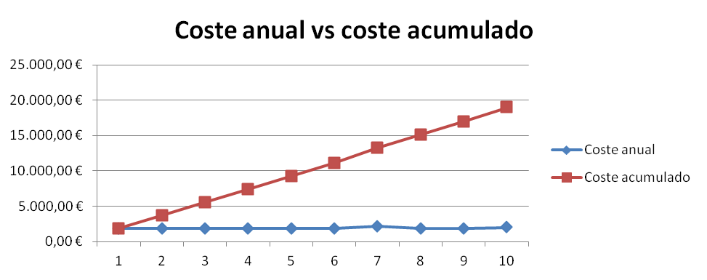
4.1. Mantenimiento preventivo

Slide 17
4.2. Mantenimiento predictivo
Sistema | Elemento | Operación | Tipo de inspección | Código | Periodo | Gama | Nº especialidad del Operario | Tiempo asignado (min) | Coste mano de obra (30€/h) | Coste total | Procedimiento de la operación
Componentes de seguridad | Finales de carrera | Comprobar funcionamiento | Funcionamiento | CSF001 | Mensual | A | 1 mecánico | 10 | 5 | 5 | PCSF001
 | Limitador de velocidad | Comprobar los cables de suspensión y del limitador | Visual | CSL001 | Mensual | A | 1 mecánico | 15 | 7,5 | 7,5 | PCSL001
 |  | Comprobar la velocidad del disparo del limitador | Funcionamiento | CSL002 | Anual | C | 1 mecánico | 8 | 4 | 4 | PCSL002
 |  | Comprobar la tensión del cable limitador | Funcionamiento | CSL003 | Mensual | A | 1 mecánico | 5 | 2,5 | 2,5 | PCSL003
 |  | Comprobar las partes móviles en cuanto a libre movimiento y desgaste | Funcionamiento | CSL004 | Semestral | B | 1 mecánico | 5 | 2,5 | 2,5 | PCSL004
 |  | Comprobar embrague (1) | Funcionamiento | CSL005 | Mensual | A | 2 mecánicos | 20 | 10 | 10 | PCSL005
 |  | Comprobar el interruptor | Funcionamiento | CSL006 | Mensual | A | 1 mecánico | 3 | 1,5 | 1,5 | PCSL006
 |  | Comprobar el enclavamiento del limitador | Funcionamiento | CSL007 | Mensual | A | 1 mecánico | 10 | 5 | 5 | PCSL007
 |  | comprobar deslizamiento | Funcionamiento | CSL008 | Mensual | A | 1 mecánico | 15 | 7,5 | 7,5 | PCSL008
 | Amortiguadores | Comprobar la lubricación | Visual | CSA001 | Mensual | A | 1 mecánico | 5 | 2,5 | 2,5 | PCSA001
 |  | Comprobar las fijaciones | Visual | CSA002 | Mensual | A | 1 mecánico | 10 | 5 | 5 | PCSA002
 | Paracaídas | Comprobar el libre movimiento y el desgaste de las partes móviles. | Funcionamiento | CSP001 | Semestral | B | 1 mecánico | 15 | 7,5 | 7,5 | PCSP001
 |  | Comprobar la lubricación | Visual | CSP002 | Mensual | A | 1 mecánico | 5 | 2,5 | 2,5 | PCSP002
 |  | Comprobar las fijaciones | Visual | CSP003 | Mensual | A | 1 mecánico | 10 | 5 | 5 | PCSP003
 |  | Comprobar el funcionamiento | Funcionamiento | CSP004 | Mensual | A | 1 mecánico | 10 | 5 | 5 | PCSP004
 |  | Comprobar el interruptor. | Funcionamiento | CSP005 | Mensual | A | 1 mecánico | 1 | 0,5 | 0,5 | PCSP005

Slide 18
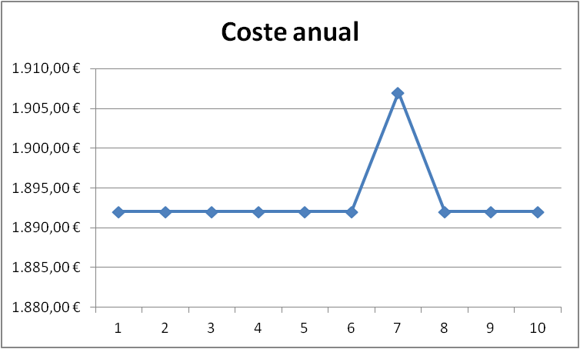
4.2. Mantenimiento predictivo
Año | 1 | 2 | 3 | 4 | 5 | 6 | 7 | 8 | 9 | 10
Gamas | Ax12,Bx2,C | Ax12,Bx2,C | Ax12,Bx2,C | Ax12,Bx2,C | Ax12,Bx2,C | Ax12,Bx2,C | Ax12,Bx2,C,D | Ax12,Bx2,C | Ax12,Bx2,C | Ax12,Bx2,C
Coste M.O. | 1.892,00 € | 1.892,00 € | 1.892,00 € | 1.892,00 € | 1.892,00 € | 1.892,00 € | 1.907,00 € | 1.892,00 € | 1.892,00 € | 1.892,00 €
Coste Acum. | 1.892,00 € | 3.784,00 € | 5.676,00 € | 7.568,00 € | 9.460,00 € | 11.352,00 € | 13.259,00 € | 15.151,00 € | 17.043,00 € | 18.935,00 €
Coste acum. P&P | 3.744,50 € | 7.489 € | 11.233,50 € | 14.978 € | 18.722,50 € | 22.467,00 € | 26.531,50 € | 30.276 € | 34.020,50 € | 37.890,00 €

Slide 19

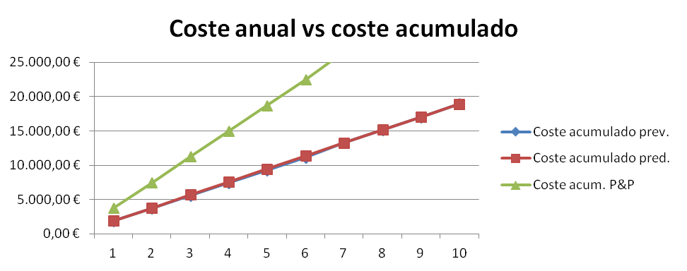
4.2. Mantenimiento predictivo

Slide 20
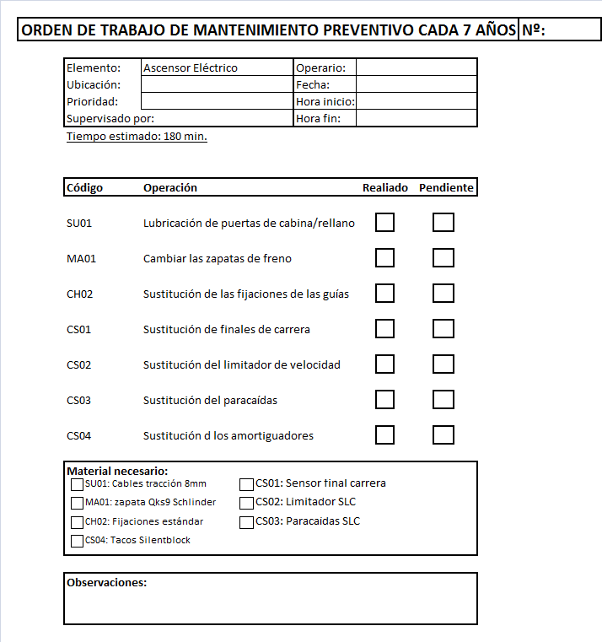
4.3. Órdenes de trabajo

Slide 21
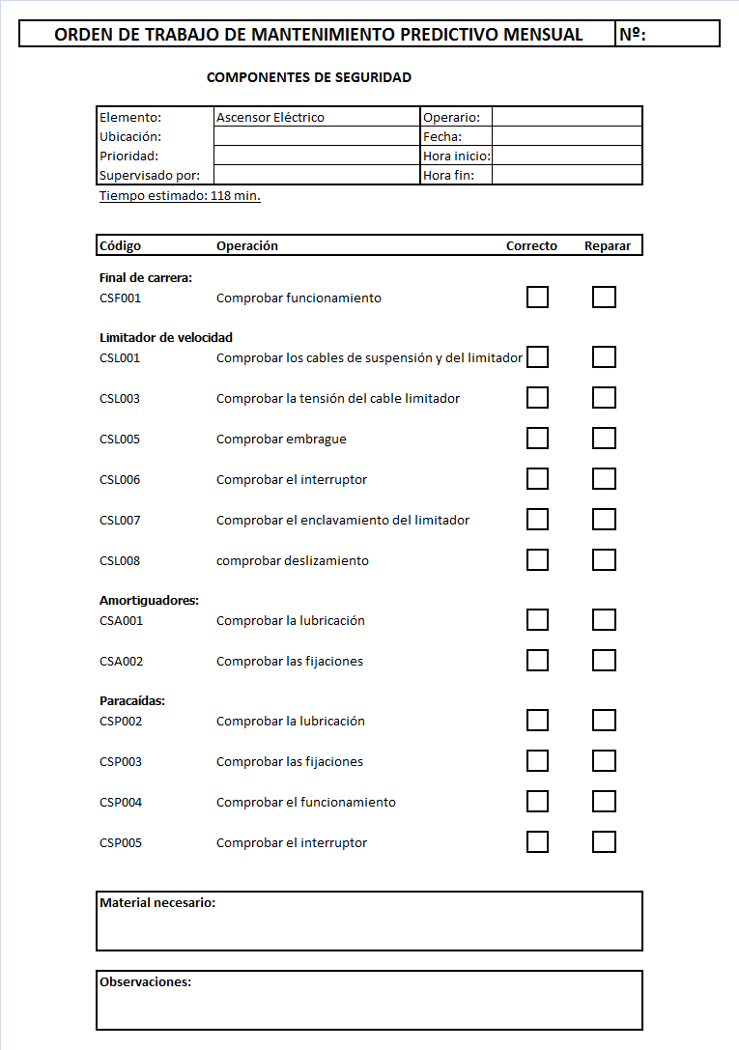
4.3. Órdenes de trabajo

Slide 22
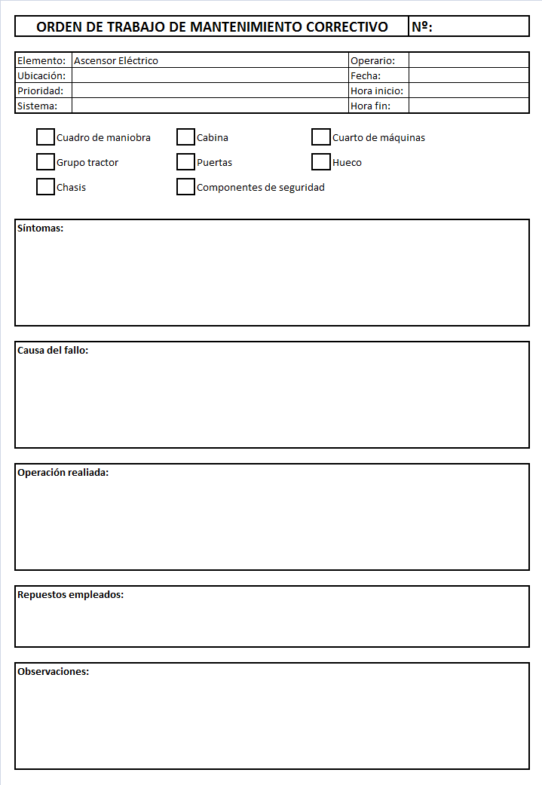
4.3. Órdenes de trabajo

Slide 23
5. Conclusiones
Se ha desarrollado el plan de mantenimiento de los componentes de un ascensor eléctrico.
Se ha calculado el coste total de mantenimiento de un ascensor y se ha comprobado que es un coste elevado frente a los valores comerciales.
Se ha deducido que en la práctica no se toman los tiempos necesarios para las inspecciones.
La mayoría de elementos no se suelen sustituir sin haber visto un desgaste severo de la pieza, por lo que disminuye considerablemente el coste del mantenimiento.
Desarrollos futuros: Corroborar las operaciones, periodos, tiempos asignados y costes para la mejora continua y su puesta en ejecución dentro de la empresa.

Slide 24
GRACIAS POR SU ATENCIÓN

